Slide 2
Ler imagem de entrada onde em verde está representada a massa de terra, em azul massas de água e linhas em preto o nível do mar (altitude 0)
Gerar ruído a partir das caraterísticas dos pixels da imagem
Com base no ruído, selecionar X pares de pontos em extremidades diferentes da imagem, simulando seleção aleatória.
Para cada par de pontos traçados, traçar reta cruzando a imagem
Identificar as intersecções entre as retas que ocorrerem em trechos em verde e classifica-los como nascentes, e o cruzamento das retas com o nível do mar serão classificados como deltas

Slide 3
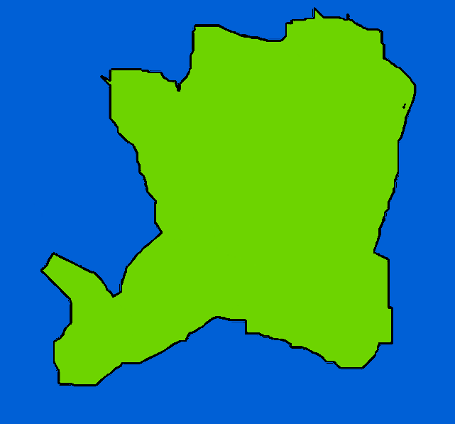
Entrada
1) Ler imagem de entrada onde em verde está representada a massa de terra, em azul massas de água e linhas em preto o nível do mar (altitude 0)

Slide 4

Ruído
2) Gerar ruído a partir das caraterísticas dos pixels da imagem

Slide 5

Seleção de pontos
3) Com base no ruído, selecionar X pares de pontos em extremidades diferentes da imagem, simulando seleção aleatória.

Slide 6
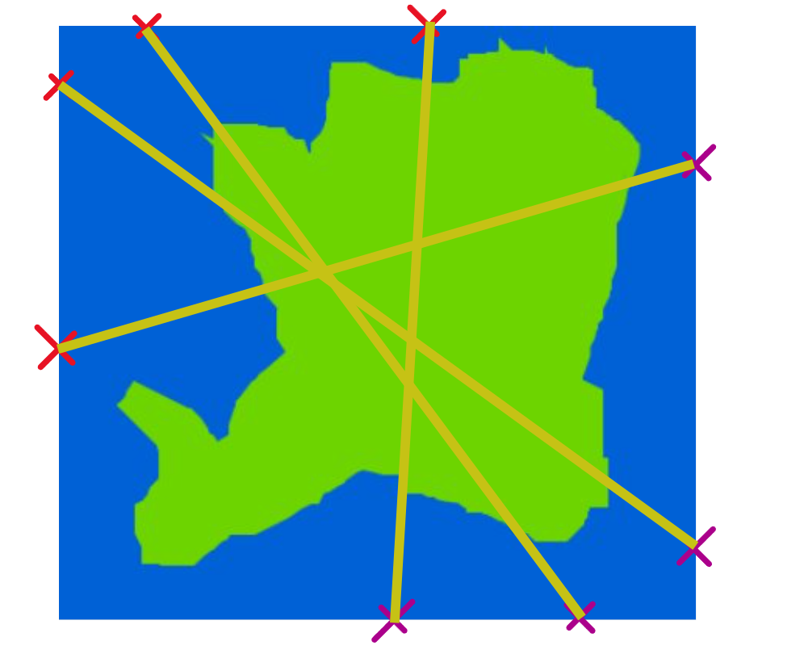
Retas guia
4) Para cada par de pontos traçados, traçar reta cruzando a imagem

Slide 7

Candidatos a deltas e nascentes
5) Identificar as intersecções entre as retas que ocorrerem em trechos em verde e classifica-los como candidatos a nascentes, e o cruzamento das retas com o nível do mar serão classificados como candidatos a deltas

Slide 8
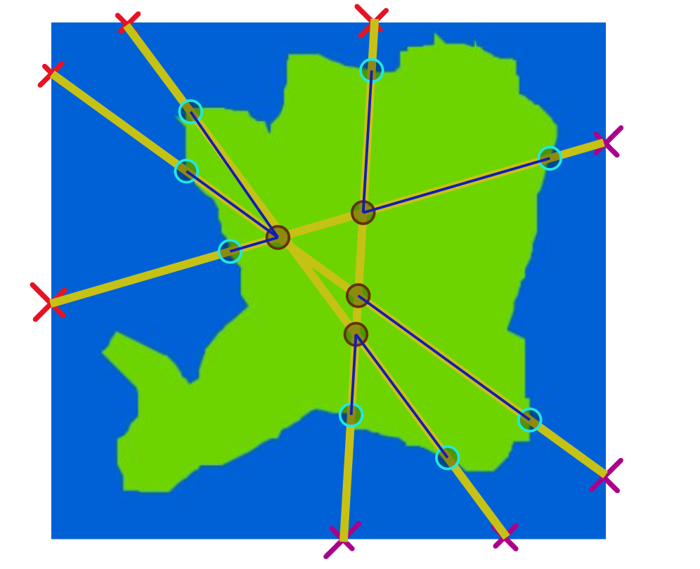
Definindo rios
6) Considerando as retas de referencia como vetores de pontos de referencia (candidatos a nascentes ou deltas), são selecionados deltas e nascentes que sejam consecutivos dentro do conjunto de retas de referencia.
A partir desse par é definido o começo e o fim de um rio

Slide 9
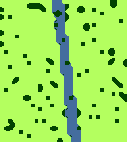
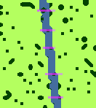
Definindo declividade
7) Ao sobrepor o traçado dos rios a camada de ruído, as intersecções entre os traçados e os pontos camada são marcados e armazenados no rio como transições de declive, que uma hierarquia, com as transições mais próximas ao delta vindo no topo da hierarquia e as mais próximas a nascente mais abaixo

Slide 10
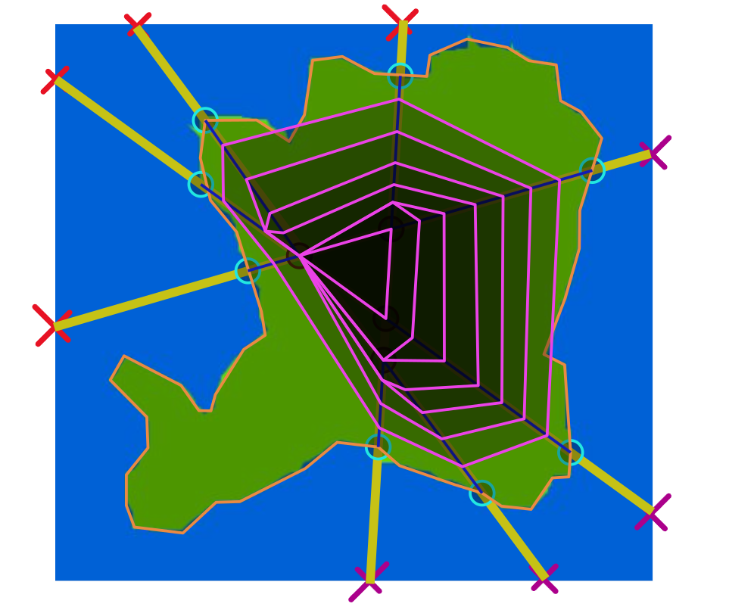
Esboçando curvas de nível
8) Ligar os pontos de desnível de cada rio em vários polígonos, seguindo a ordem de hierarquia.
(Utilizar as marcações em vermelho para decidir a ordem?)

Slide 11
